Slide 1
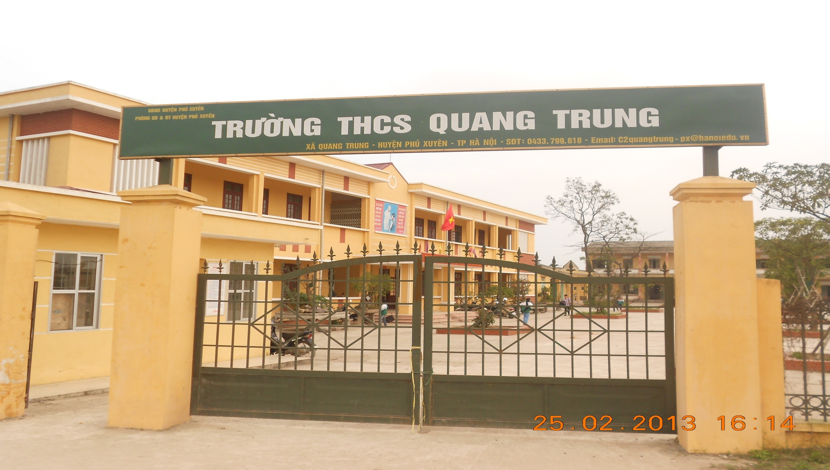


NHIỆT LIỆT CHÀO MỪNG QUÝ THẦY CÔ
VỀ DỰ GIỜ THĂM LỚP
Môn: Ngữ văn 6
GV: Vũ Thị Hải Yến

Slide 2



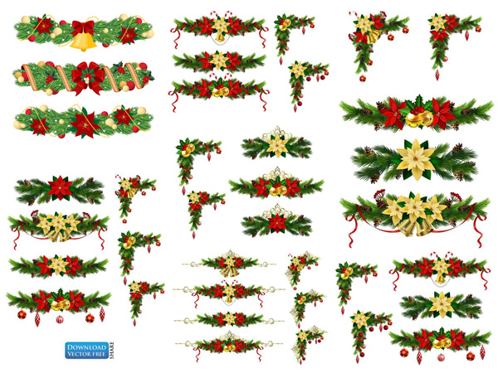



Ngữ văn 6
*THẾ GIỚI CỔ TÍCH *
NHÌN HÌNH ĐOÁN TRUYỆN
TRÒ CHƠI VUI

Slide 3
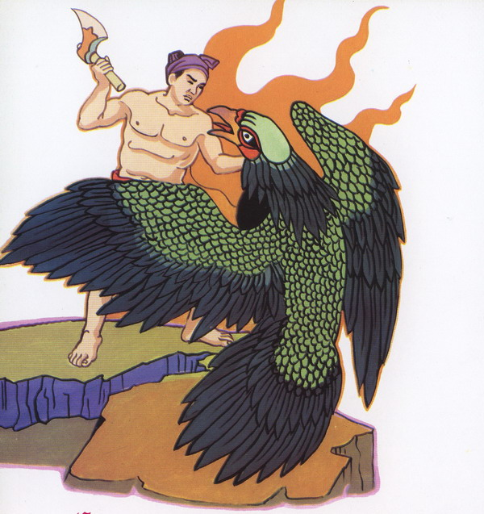
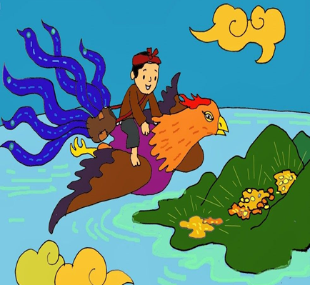
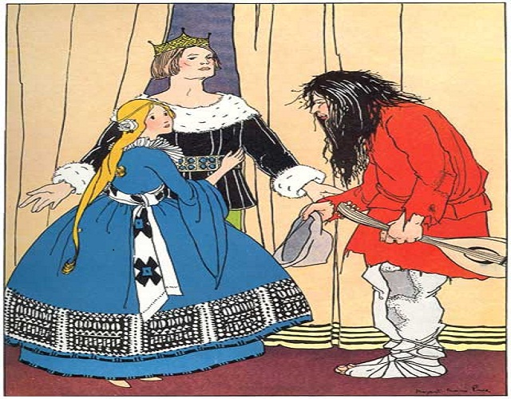
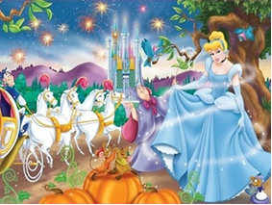
Ngữ văn 6
THẾ GIỚI CỔ TÍCH
Thạch Sanh
Cây khế
Vua chích choè
Cô bé lọ lem

Slide 4
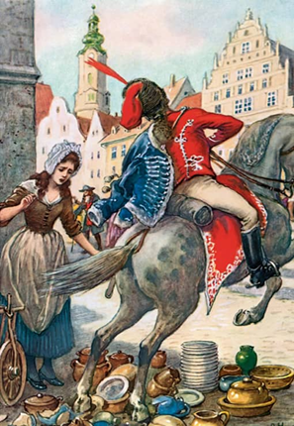
Bài 7- Tiết 92 – Văn bản 3:
VUA CHÍCH CHÒE
(Truyện cổ Gờ- rim (Grimm))
Líp 6b

Slide 5
- Là truyện kể gia đình cho trẻ em là một tập hợp các truyện cổ tích tiếng Đức lần đầu tiên được xuất bản năm 1812 bởi Anh em nhà Grimm, Jacob và Wilhelm.
- UNESCO chính thức công nhận Truyện cổ Grimm là di sản văn hóa thế giới.

Slide 6
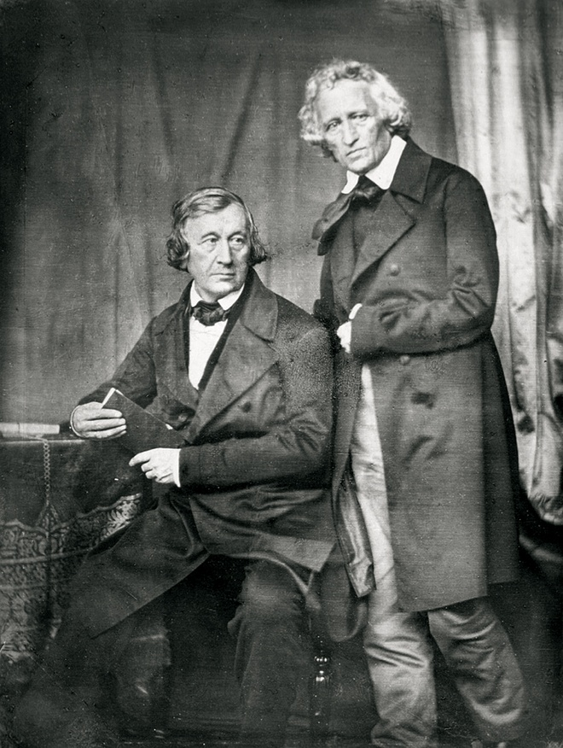
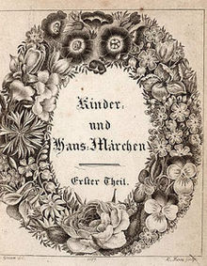
Ảnh anh em Grimm
Bìa của số đầu tiên truyện Gờ- rim(1812)

Slide 7


Truyện cổ tích Gờ-rim được xuất bản ở Việt Nam

Slide 8


Ngữ văn 6
Đọc
Đọc rõ ràng, rành mạch, nhấn giọng ở chi tiết kể về lời nhân vật: công chúa, nhà vua...

Slide 9
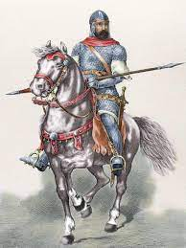
Người đàn ông có tài võ nghệ, có vị trí nhất định trong xã hội xưa. Hiệp sĩ cũng chỉ người hành động vì nghĩa, bênh vực kẻ yếu.
- Hiệp sĩ
- Thượng vàng hạ cám
Đủ các thứ, từ quý giá đến bình thường.

Slide 10
+ Phần 1 (Từ đầu đến Vua chích chòe): Mở đầu câu chuyện
+ Phần 2 (Tiếp đến giật tay lại): Nàng công chúa được uốn nắn, trải qua khó khăn.
Bố cục
+ Phần 3 (Còn lại): kết thúc truyện
Công thức của truyện cổ tích

Slide 11

THẢO LUẬN NHÓM:
Nhóm 1: Tìm hiểu nhân vật công chúa.
Nhóm 2 : Tìm hiểu nhân vật vua chích choè
Đặc điểm | Nhân vật công chúa | Nhân vật Vua chích choè
Xuất thân
Ngoại hình
Hành động, lời nói
Kiểu nhân vât trong truyện cổ tích
Đánh giá về tính cách của nhân vật

Slide 12
Đặc điểm các nhân vật:
Đặc điểm | Nhân vật công chúa | Nhân vật Vua chích choè
Xuất thân
Ngoại hình
Lời nói, hành động
Kiểu nhân vật trong truyện cổ tích
Đánh giá về tính cách của nhân vật
Con gái duy nhất của nhà vua
Vua một nước
Xinh đẹp tuyệt trần
Giống chim chích chòe
Từ chối hết người này đến người khác còn chế giễu, nhạo báng họ.
Giả làm người ăn mày, tạo ra các thử thách
Kiểu nhân vật công chúa có tính tình không tốt hoặc mắc lỗi sai
Nhân vật tạo ra thử thách, người giả mạo
=> Kiêu ngạo và ngông cuồng vì quá được nuông chiều
=> Thông minh, giỏi giang, kiên nhẫn, điềm tĩnh

Slide 13
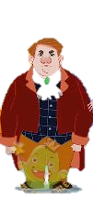

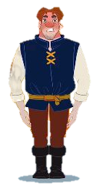
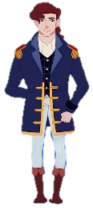
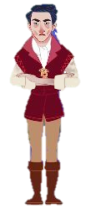
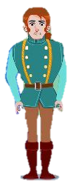
Người xanh xao bị đặt tên nhợt nhạt như chết đuối
Người dáng đứng hơi cong thì chê là cây non sấy lò cong cớn
Người thì mập như thùng tô- nô
Người có chiếc cằm hơi cong thì so sánh với chim chích chòe
Người lùn mập thì chê vụng về
Người thì mảnh khảnh tới mức gió thổi bay
Người mặt đỏ thì đặt tên là xung đồng đỏ

Slide 14
THẢO LUẬN NHÓM:
Nhóm 1: Tìm những thử thách mà công chúa phải trải qua?
Nhóm 2 : Nhận xét về sự trừng phạt, những thử thách và mục đích của những thử thách đó?

Slide 15
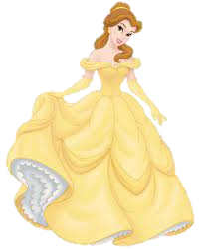
Tìm những thử thách mà công chúa phải trải qua?
Tập quay sợi, dệt vải
Bán vải, thêu thùa.
Chẻ lạt, đan sọt
May quần áo
Làm phụ bếp
Đi buôn nồi và bát đĩa

Slide 16
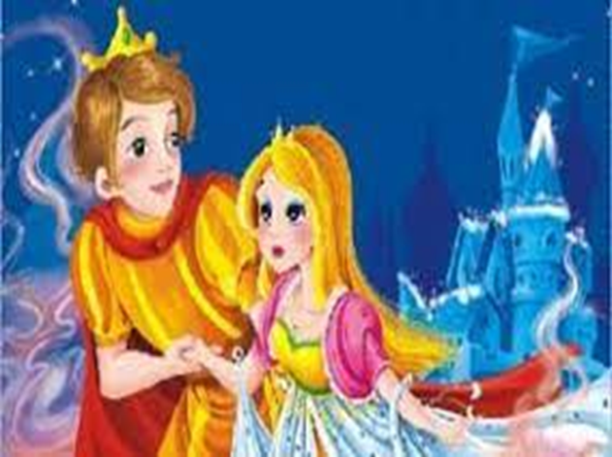
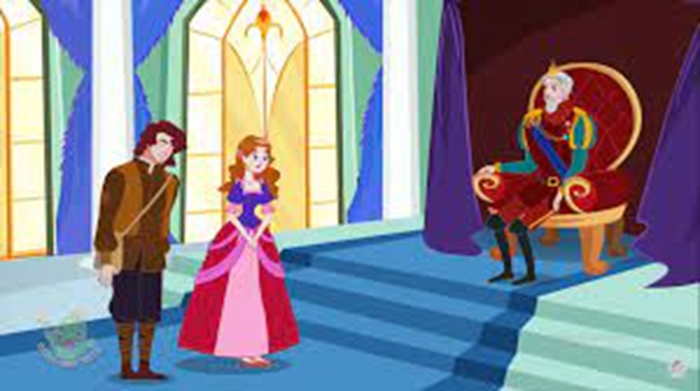
Đây là một câu thoại có ý hài hước, bông đùa
→ Câu chuyện chỉ là một sản phẩm hư cấu, sáng tạo của người kể
“Tôi tin rằng, tôi và bạn đều có mặt trong buổi lễ cưới”.
Là một giả định không có thật
Công thức quen thuộc trong truyện cổ tích nước ngoài

Slide 17
Nghệ thuật
Nội dung - Ý nghĩa
Truyện có nhiều tình tiết cuốn hút, lời kể hấp dẫn, khéo léo.
Nội dung: Kể về cô công chúa xinh đẹp nhưng tính cách kiêu ngạo. Vua chích choè đã tìm cách để dạy cho nàng một bài học và bỏ tính cách xấu.
Ý nghĩa: Cần phải biết tôn trọng và sống hoà nhã cùng mọi người.

Slide 18
Đặc điểm lời kể trong truyện cổ tích
Thạch Sanh | Cây khế | Vua chích chòe
Lời kể đôi khi có mục đích lí giải về con vật, phong tục... | Lời kể thương xen vào những câu có dáng dấp tục ngữ, ca dao, vè, dễ thuộc, dễ nhớ | Lời kể hàm chứa câu chuyện là một sản phẩm hư cấu, sáng tạo của tác giả.

Slide 19





MỜI BẠN LÊN XE

Slide 20







Trong bữa tiệc vua mở ra để chọn phò mã, công chúa không những từ chối hết người này đến người khác, mà còn chế giễu, nhạo báng họ. Điều đó chứng tỏ công chúa là một người:
A. Rất thông minh.
B. Quá xinh đẹp.
C. Tự cho mình tài giỏi.
TIẾP THEO
D. Kiêu ngạo và ngông cuồng.

Slide 21

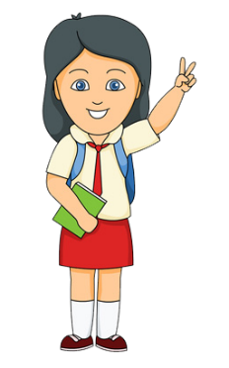

Vua quyết định gả công chúa cho người hát rong là để :
A. Cho công chúa được trải nghiệm một cuộc sống mới.
B. Thử thách công chúa.
C. Trừng phạt thói kiêu ngạo và ngông cuồng của công chúa.
TIẾP THEO
D. Giáo dục công chúa.

Slide 22

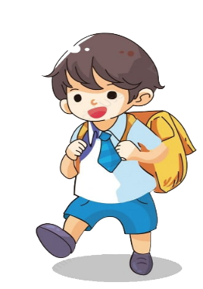

Cuối cùng, công chúa được Vua chích choè chấp nhận là vì:
A. Nàng rất xinh đẹp.
B. Nàng rất thông minh.
C. Nàng vốn là con vua.
TIẾP THEO
D. Nàng biết hối hận trước những điều sai trái mình đã làm.

Slide 23

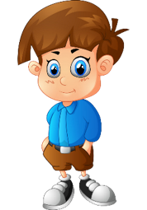
Ý nghĩa của truyện là:
A. Biết tôn trọng và sống chan hòa.
B. Cần phải hướng tới hòa bình.
C. Bảo vệ môi trường.
TIẾP THEO
D. Yêu thiên nhiên.

Slide 24
Kết thúc truyện là
A. Công chúa mãi mãi sống trong nghèo khó.
B. Công chúa kết hôn với vua chích chòe.
C. Công chúa sống cô đơn.
TIẾP THEO
D. Công chúa bị đánh đập.

Slide 25



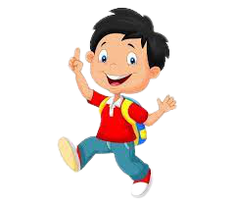
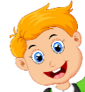





Slide 26





viết đoạn văn (5-7 câu) nêu cảm nhận của em về truyện Vua chích choè.

Slide 27
* Về hình thức: đảm bảo dung lượng, đảm bảo hình thức đoạn văn. Đảm bảo chính tả, cấu trúc ngữ pháp của câu. Trình bày sạch đẹp.

Slide 28
* Về nội dung: cảm nhận về truyện vua chích chòe.
Giới thiệu cảm nhận chung về câu chuyện.
Cảm nhận về các chi tiết nổi bật, nhân vật của truyện.
Ý nghĩa của câu chuyện với bản thân và mọi người.
Truyền tải thông điệp.

Slide 29


HƯỚNG DẪN TỰ HỌC
Bài cũ
- Hoàn thành đoạn văn theo gợi ý
- Học bài, kể tóm tắt truyện, khái quát nội dung bài học bằng sơ đồ tư duy.
Bài mới:
Soạn bài: Viết bài văn đóng vai nhân vật kể lại truyện cổ tích.

Slide 30




TRÂN TRỌNG CẢM ƠN QUÝ THẦY CÔ GIÁO!
CHÚC CÁC EM HỌC TẬP TỐT!
Notes:
12

